Slide 1
SANACE SPODNÍ STAVBY NA VYBRANÉM OBJEKTU
Vysoká škola technická a ekonomická v Českých Budějovicích
Autor bakalářské práce: Jan Vláčil
Vedoucí bakalářské práce: doc. Dr. Ing. Luboš Podolka
Oponent bakalářské práce: Ing. Dagmar Smrčinová
České Budějovice, červen 2017

Slide 2
Obsah
Motivace a důvody k výběru daného tématu
Cíl práce
Teoretická část
Aplikační část
Závěrečné shrnutí

Slide 3
Motivace a důvody k výběru daného tématu
Přepis objektu
Stavebně technický průzkum
Budoucí rekonstrukce daného objektu
Nejčastější rekonstrukce na starších objektech
Budoucí rekonstrukce daného objektu

Slide 4
Cíl práce
Cílem bakalářské práce je vybrat správnou sanaci spodní části mého objektu a v aplikační části navrhnout dvě nejvhodnější sanace, které rozepsat a vybrat tu vhodnější variantu. Na vybranou variantu bude zpracovaná projektová dokumentace.

Slide 5
Teoretická část
Nejčastější zdroje vlhnutí bývají:
Vlhkost z dešťových a sněhových srážek (vlhkost z exteriéru), vyznačena jako „A“
Zemní vlhkost (z podloží) tzv. voda kapilární (vzlínající), vyznačena jako „B“
Vysrážená vlhkost, difuze vodní páry (vlhkost z interiéru), vyznačena jako „C“
Voda působící hydrostatickým tlakem, vyznačena jako „D“

Slide 6
Teoretická část
Metody sanace zdiva:
Přímé metody: a) Metody mechanické
b) Plošné hydroizolace konstrukcí
c) Metody chemické
d) Metody elektroosmotické
e) Metody vzduchoizolační

Slide 7
Teoretická část
Nepřímé metody: používají se v kombinaci s přímými metodami
Doplňkové metody: a) Sanační omítkové systémy
b) Sanace následků biokoroze zdiva, dřevěných konstrukcí a prvků staveb
c) Vnější nátěry, nástřiky a těsnění spár

Slide 8
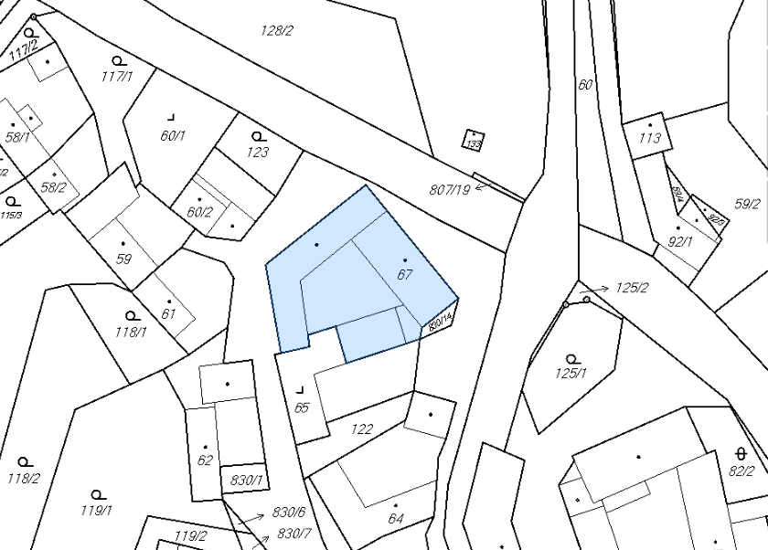
Aplikační část – řešený objekt
Název: Rodinný dům,(Statek)
Adresa: Červený Hrádek 32, Dačice 380 01
Kraj: Jihočeský
Katastrální území: Červený Hrádek
Parcelní číslo: 67
Výměra: 617m²
Vlastnické právo: Jan Vláčil, Bílkov 105 Dačice
Zdroj:Nahlížení do katastru nemovitostí. Základní údaje. In:Oficiální webové stránky nahlizenidokn [online]. 2017[cit. 2017-03-20, 10:40]. Dostupné z http://nahlizenidokn.cuzk.cz/

Slide 9
Aplikační část – řešený objekt pohled shora
Zdroj: vlastní tvorba

Slide 10
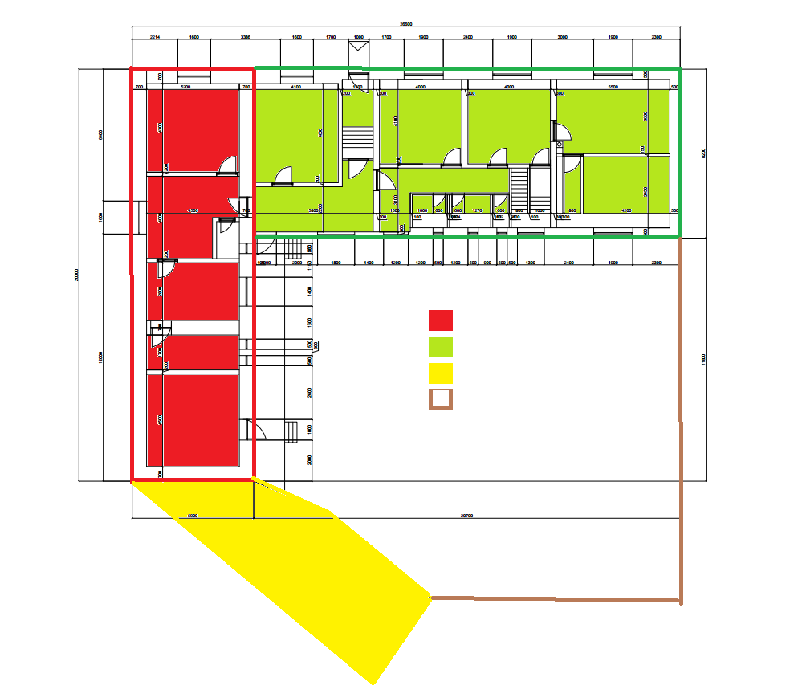
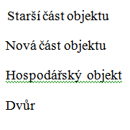
Aplikační část – řešený objekt dispozice
Zdroj: vlastní tvorba

Slide 11
Aplikační část – fotodokumentace stávajícího stavu : západní pohled
Zdroj: vlastní tvorba

Slide 12
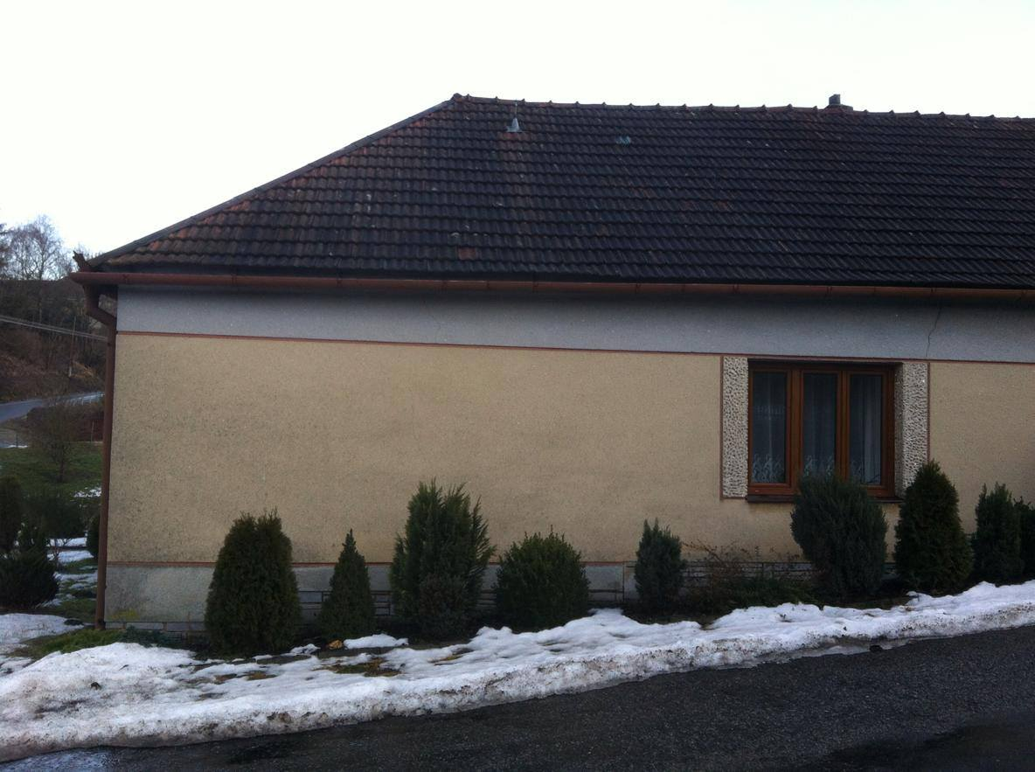
Aplikační část - fotodokumentace stávajícího stavu: severozápadní pohled
Zdroj: vlastní tvorba

Slide 13
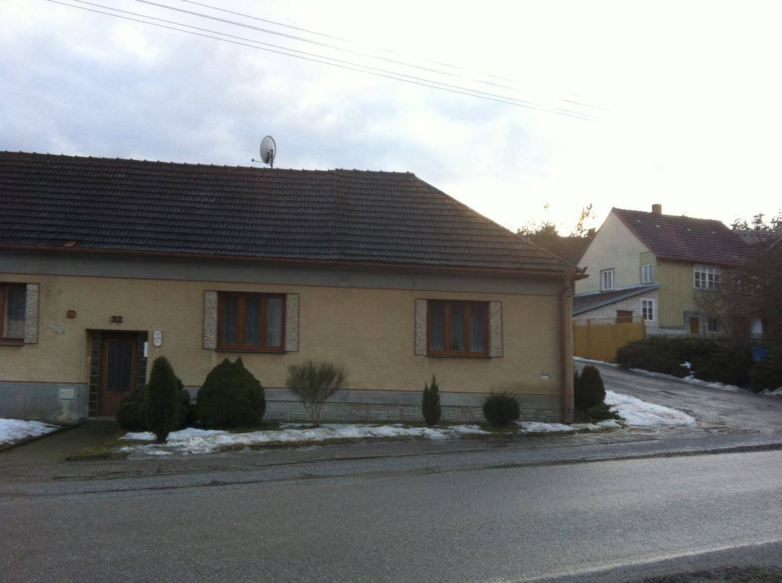
Aplikační část - fotodokumentace stávajícího stavu: severní pohled
Zdroj: vlastní tvorba

Slide 14
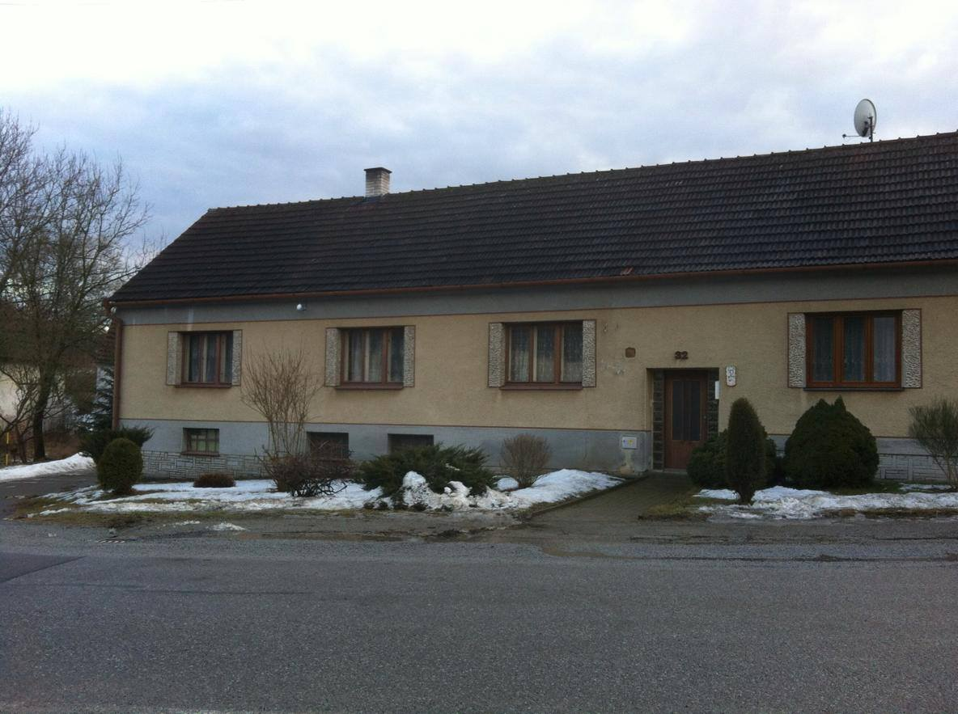
Aplikační část - fotodokumentace stávajícího stavu: severovýchodní pohled
Zdroj: vlastní tvorba

Slide 15
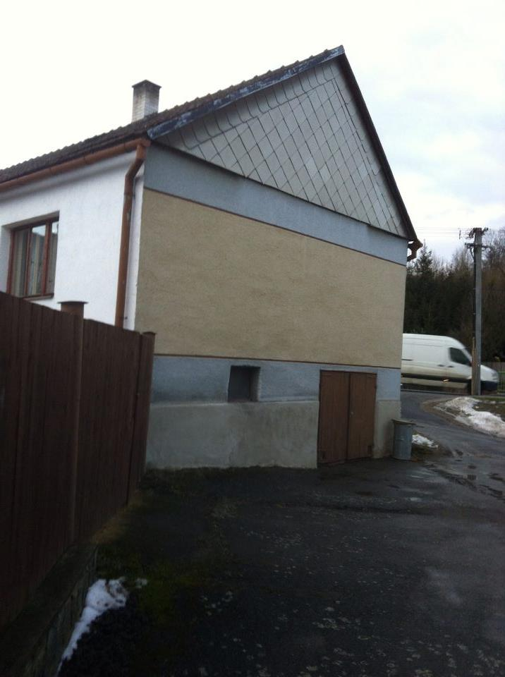
Aplikační část - fotodokumentace stávajícího stavu: východní pohled
Zdroj: vlastní tvorba

Slide 16
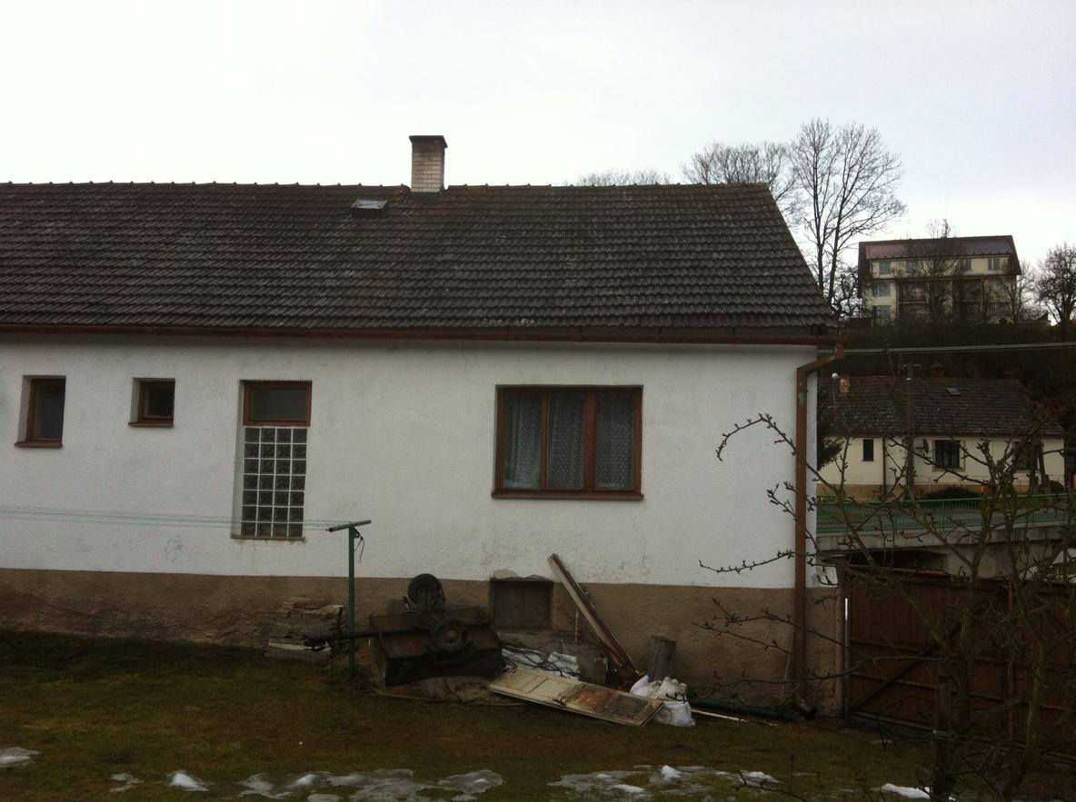
Aplikační část - fotodokumentace stávajícího stavu: jižní pohled
Zdroj: vlastní tvorba

Slide 17
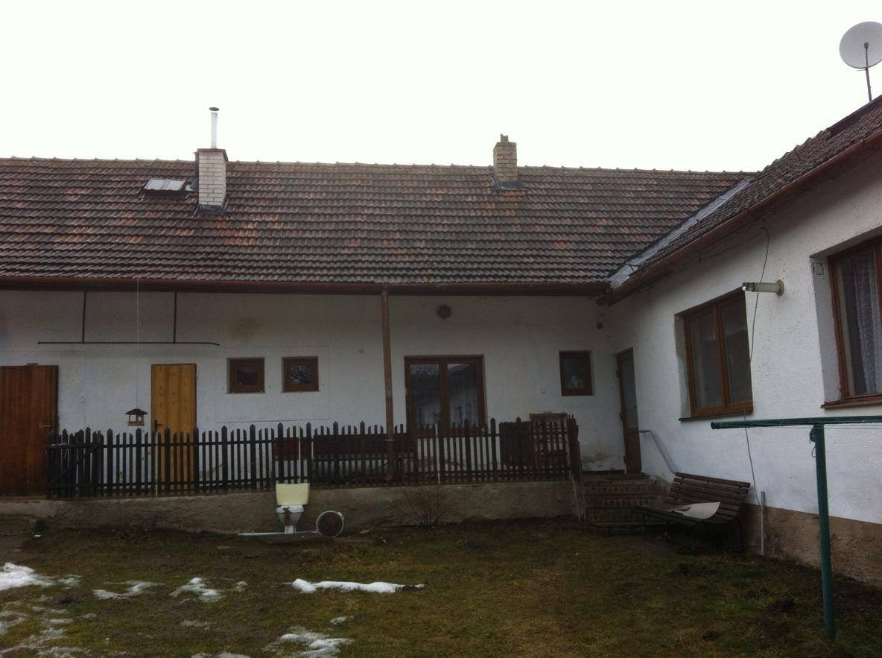
Aplikační část - fotodokumentace stávajícího stavu: jihovýchodní pohled
Zdroj: vlastní tvorba

Slide 18
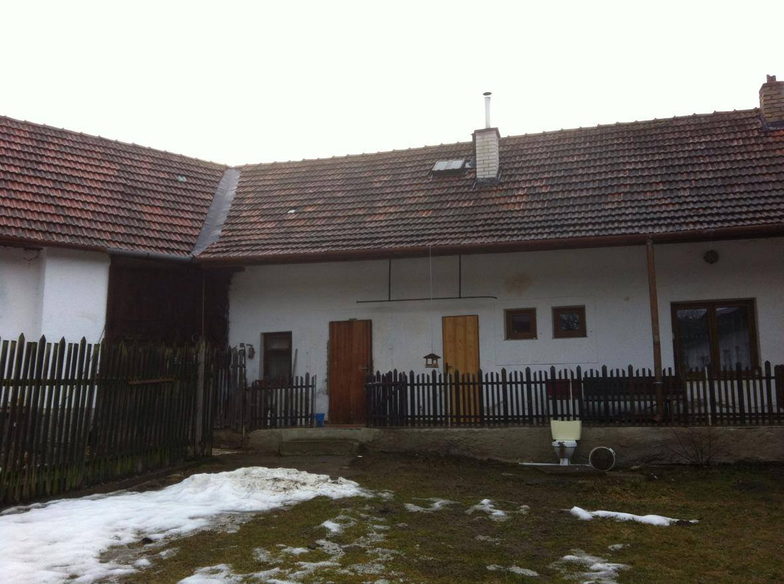
Aplikační část - fotodokumentace stávajícího stavu: východní pohled
Zdroj: vlastní tvorba

Slide 19
Aplikační část – Multikriteriální hodnocení
Zdroj: vlastní tvorba

Slide 20
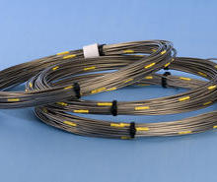
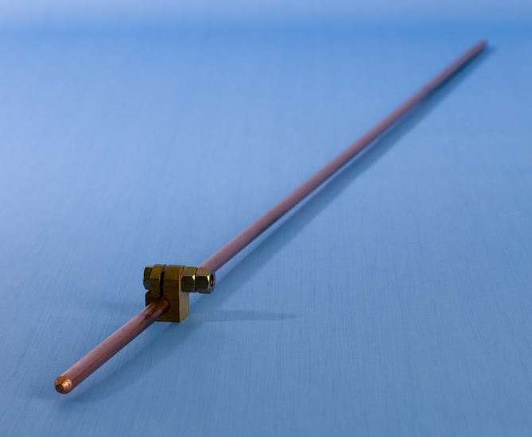
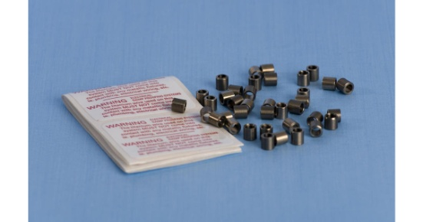
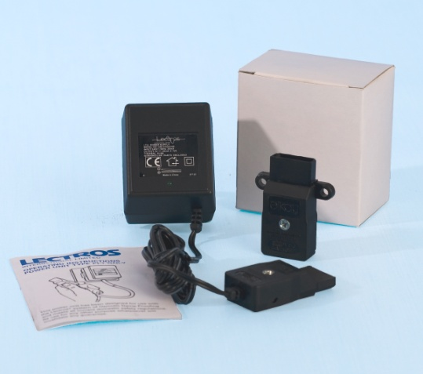
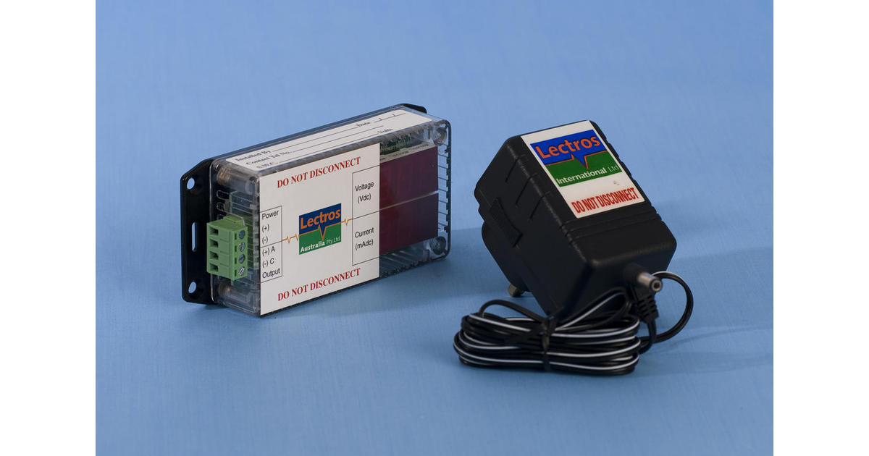
Aplikační část – Návrh č.1
Sanace objektu aktivní elektroosmózou: tyčové elektrody
Zdroj: .:Lectros. Aktivní elektroosmóza In:Oficiální webové stránky Lectros [online]. 2016[cit. 2017-04-20, 13:10]. Dostupné z http://www.lectros.com/lectros_misc.asp?ID=PL(obr.-12, 11)

Slide 21
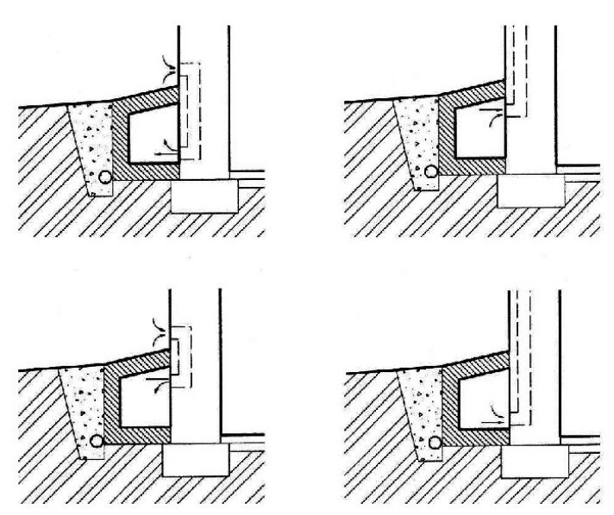
Aplikační část – Návrh č.2
Sanace objektu vzduchoizolační metodou provětrávané štoly
Zdroj: Zdroj: : VLČEK, Milan a Petr BENEŠ. Poruchy a rekonstrukce staveb [online]. Brno: ERA group, 2005 [cit. 2017-04-23]. Technická knihovna (ERA). ISBN 80-7366-013-X.

Slide 22
Závěrečné shrnutí
Získání podkladů pro budoucí rekonstrukci daného objektu
Získání informací o stavu budovy
Multirikriteriální hodnocení
Návrh č.1 Aktivní elektroosmóza-vytvoření projektové dokumentace
Cíl mé práce byl splněn
Zdroj: vlastní tvorba

Slide 23
Děkuji za pozornost

Slide 24
Doplňující dotazy
Dotazy od vedoucího BP
Jak by se lišilo řešení odstranění vlhkosti zdiva v případě použití metod, které by omezily provoz v objektu, nakreslete příklady těchto variant aplikované na váš objekt.
Dotazy od oponenta BP
Zvažte, jaká metoda by pro vámi zvolený objekt byla nejvhodnější v případě, že nebudete hodnotit finanční stránku sanace. Pokud byste měl příčiny vlhnutí hodnotit jako odborník, jaké byste zvolil metody. Resp. čím byste své závěry ještě doplnil?

